Slide 1
Základy pedagogiky
Mgr. Lucie Škarková
skarkova@ped.muni.cz

Slide 2
Jaký se Vám vybaví obrázek pod pojmem pedagog?
Paidagógos z řečtiny, otrok, který pečoval o syna svého pána, doprovázel jej na cvičení a do školy. Do latiny – paedagogus – posunutí významu – učitel, vychovatel. V češtině pedagog.

Slide 3
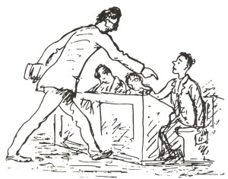
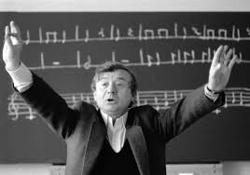

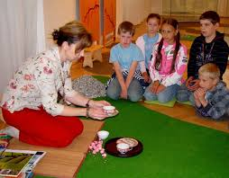
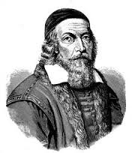

Slide 4
Pedagogika jako věda o edukaci (Průcha, 2002)
Pedagogika je věda. Předmětem bádání je: 1/ vše co vytváří a determinuje nějaké edukační prostředí
2/ procesy, jež se v těchto prostředích realizují
3/výsledky a efekty těchto procesů
Teorie – systém poznatků pro popis a vysvětlení procesů a jevů edukační reality.
Výzkum poskytuje data a zdůvodnění pro tento popis a explanaci.

Slide 5
Obsahovou náplň tvoří soubor disciplní.
Úkol:
Vypracujte poster k vybrané pedagogické disciplíně.

Slide 6
Edukační realita
Pedagogická skutečnost (Maňák, 1994b)
Pedagogická realita (Spousta, 1995)
Vzdělávací realita (Nováčková, 1996)
Edukační realita (Štěch, 1994)
Edukativní dění (Štěch, 1994)
Každá taková skutečnost (prostředí, situace, proces…aj.), objektivně se vyskytující v lidské společnosti, v níž probíhají nějaké edukační procesy (školicí a tréninkové akce) nebo jsou vyvíjeny či fungují edukační konstrukty(studijní materiály pro účastníky).
Edukační prostředí je např. podnik a jeho zaměstanci.

